Slide 1

PHÒNG GIÁO DỤC VÀ ĐÀO TẠO QUẬN LONG BIÊN
TRƯỜNG MẦM NON HOA SỮA
GIÁO ÁN
PHÁT TRIỂN NHẬN THỨC
- Đề tài:Bé cùng gia đình chuẩn bị đón tết
- Ngày dạy: 29-01-2020
- Người dạy: Nguyễn Thị Phúc Hậu

Slide 2

Hát: Mùa xuân ơi

Slide 3
Hoạt động nhóm

Slide 4
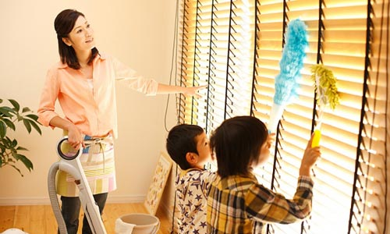

Slide 5
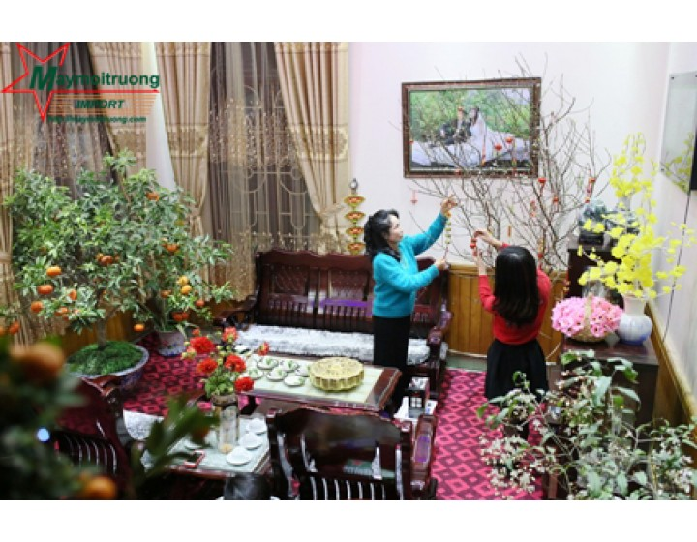

Slide 6
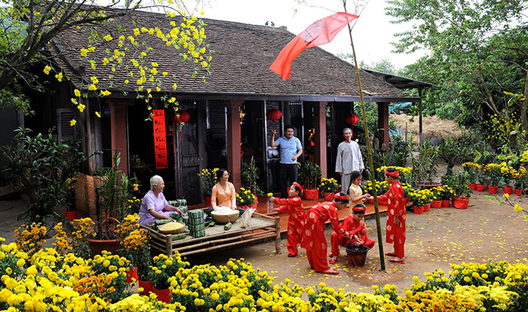

Slide 7
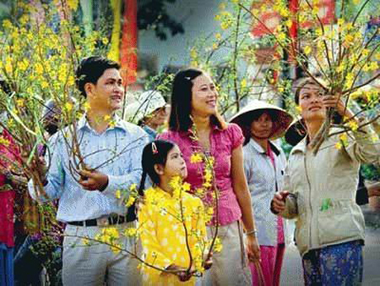

Slide 8
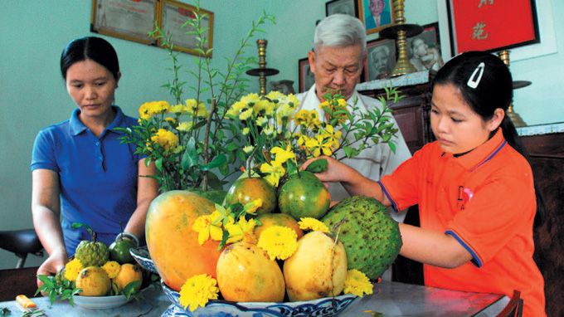

Slide 9


Slide 10

TC1: Bé khéo tay

Slide 11
TC2: Đội nào nhanh nhất

